Slide 1
ИСПОЛЬЗОВАНИЕ СТАТИСТИЧЕСКОГО ПОДХОДА для Вычисления АНОМАЛИЙ БУГЕ С ПЕРЕМЕННОЙ ПЛОТНОСТЬЮ ПРОМЕЖУТОЧНОГО СЛОЯ
Шелихов А.П., ведущий геофизик, ООО «Газпром ВНИИГАЗ», ст. преподаватель, Тюменский индустриальный университет г.Тюмень

Slide 2
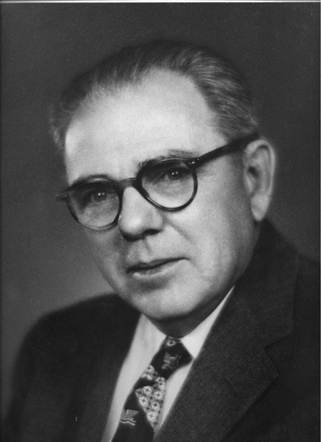
Краткая история вопроса
Л.Л. Неттлтон в 1939 году первым предложил способ определения плотности рельефообразующих пород с помощью профильных гравиметрических измерений. С той поры способы вычисления плотности, основанные на минимизации коэффициента корреляции аномалий Буге с рельефом дневной поверхности, получили самое широкое распространение.
Notes:
Л.Л. Неттлтон в 1939 году первым предложил способ определения плотности рельефообразующих пород с помощью профильных гравиметрических измерений. С той поры способы вычисления плотности, основанные на минимизации коэффициента корреляции аномалий Буге с рельефом дневной поверхности, получили самое широкое распространение.

Slide 3
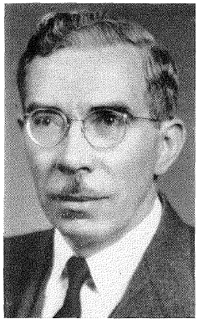
Краткая история вопроса
Р. Вайк в 1956 году первым поднял вопрос о необходимости учета переменной плотности приповерхностных отложений при вычислении аномалий в редукции Буге. Для минимизации ошибок, вносимых при редуцировании, он предложил учитывать в качестве переменной только плотность локальных форм рельефа выше базового уровня. За базовый уровень, ниже которого плотность учитывается как постоянная, может быть принята минимальная отметка рельефа или же некая поверхность в зависимости от конкретных условий.
Notes:
Рауль Вайк в 1956 году первым поднял вопрос о необходимости учета переменной плотности приповерхностных отложений при вычислении аномалий в редукции Буге. Для минимизации ошибок, вносимых при редуцировании, он предложил учитывать в качестве переменной только плотность локальных форм рельефа выше базового уровня. За базовый уровень, ниже которого плотность учитывается как постоянная, может быть принята минимальная отметка рельефа или же некая поверхность в зависимости от конкретных условий.

Slide 4
Краткая история вопроса
Практическую реализацию этих подходов осуществили Ф. С. Грант и А. Ф. Эльсахарти в 1962 году.
В своей работе они теоретически обосновали и практически реализовали методику, основанную на минимизации корреляции локальных составляющих аномалий Буге и рельефа дневной поверхности. В результате ими были получены исправленная карта аномалий Буге и карта распределения плотности промежуточного слоя.
В 1967 году В.М. Березкин в своей монографии вместе с целым рядом различных методик предложил способ определения плотности приповерхностных отложений на основе решения систем линейных уравнений.
Notes:
Практическую реализацию этих подходов осуществили Ф. С. Грант и А. Ф. Эльсахарти в 1962 году.
В своей работе они теоретически обосновали и практически реализовали методику, основанную на минимизации корреляции локальных составляющих аномалий Буге и рельефа дневной поверхности. В результате ими были получены исправленная карта аномалий Буге и карта распределения плотности промежуточного слоя.
В 1967 году В.М. Березкин в своей монографии вместе с целым рядом различных методик предложил способ определения плотности приповерхностных отложений на основе решения систем линейных уравнений.
Некоторые из них были использованы в настоящей работе.

Slide 5
Методика работ
характеристика исходных данных
Вычисления выполнены на основе данных высокоточных гравиметрических работ, проведенных в зимний период 2017-2018 годов на одном из северных участков ЯНАО площадью около 1 тыс. кв. км.
сеть измерений 200×200 м.
погрешность определения наблюденных значений силы тяжести ±0.028 мГал,
погрешность определения координат ±1.03 м,
погрешность определения высот ±0.07м при диапазоне альтитуд от 0.1 до 44.5м.
Notes:
Вычисления выполнены на основе данных высокоточных гравиметрических работ, проведенных в зимний период 2017-2018 годов на одном из северных участков ЯНАО площадью около 1 тыс. кв. км.
сеть измерений 200×200 м.
погрешность определения наблюденных значений силы тяжести ±0.028 мГал,
погрешность определения координат ±1.03 м,
погрешность определения высот ±0.07м при диапазоне альтитуд от 0.1 до 44.5м.

Slide 6
Методика работ
Расчёты выполнены в табличном процессоре Excel с использованием макросов по формулам:
Линии вычислений располагались как в широтном направлении по профилям, так и в меридиональном направлении по линиям пикетов.
Амплитуда уступа и отклонение высоты центральной точки от средней из высот крайних точек вычислительной триады в варианте трехточечной формулы В.М. Березкина, выбирались равными или превышающими 1 метр.
Расстояния между измерениями брались равными шагу съемки: 200±10м.
$$σ= 7.365+ \frac{g_{2}^{н}−g_{1}^{н}}{0,0419\left(h_{2}−h_{1}\right)}$$
(1)
Формула уступа
$$σ= 7.365− \frac{g_{1}^{н}−{2g}_{2}^{н}+g_{3}^{н}}{0,0419\left(2h_{2}−h_{3}−h_{1}\right)}$$
(2)
Формула трех точек
Notes:
Расчёты выполнены в табличном процессоре Excel с использованием макросов по приведенным формулам.
Линии вычислений располагались как в широтном направлении по профилям, так и в меридиональном направлении по линиям пикетов.
Амплитуда уступа и отклонение высоты центральной точки от средней из высот крайних точек вычислительной триады в варианте трехточечной формулы, выбирались равными или превышающими 1 метр.
Расстояния между измерениями брались равными шагу съемки: 200±10м.

Slide 7
Методика работ
После вычисления оба массива плотностей были подвергнуты процессу статистической очистки от «грубых» значений. Для этого в итерационном режиме из массивов были исключены значения, отклоняющиеся от среднего на величину, превышающую утроенное стандартное отклонение.
Notes:
После вычисления оба массива плотностей были подвергнуты процессу статистической очистки от «грубых» значений. Для этого в итерационном режиме из массивов были исключены значения, отклоняющиеся от среднего на величину, превышающую утроенное стандартное отклонение.

Slide 8
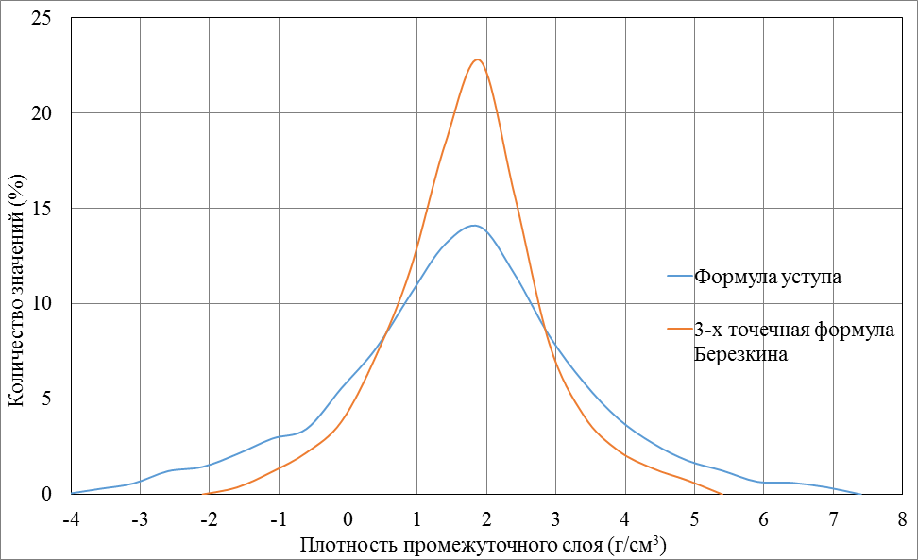
Вариационные кривые результирующих, статистически однородных выборок
Notes:
Здесь приведены Вариационные кривые результирующих, статистически однородных выборок
При анализе кривых необходимо помнить, что измеренная величина имеет площадное распространение…

Slide 9
Результаты определения средней плотности промежуточного слоя
Вычислительная формула | По линиям профилей |  | По линиям пикетов |  | Всего по площади
 | Количество определений | ППС (г/см³) | Количество определений | ППС (г/см³) | Количество определений | ППС (г/см³)
1 | 2 | 3 | 4 | 5 | 6 | 7
Формула уступа | 7 641 | 1.41 ±0.02 | 2 929 | 1.36 ±0.03 | 10 570 | 1.39 ±0.01
3-х точечная формула Березкина В.М. | 5 606 | 1.48 ±0.01 | 1 781 | 1.49 ±0.03 | 7 387 | 1.48 ±0.02
Notes:
Здесь приведены результаты определения средней плотности промежуточного слоя
Низкие, на первый взгляд, значения средней плотности промежуточного слоя объясняются особенностями строения верхней части разреза, а именно - наличием большого объема многолетнемерзлых высоко льдистых пород, выходящих на дневную поверхность.
Как видно из таблицы, средняя плотность, полученная по формуле уступа, существенно ниже значения, полученного по трехточечной формуле. Вероятно, это связано с тем, что при массовых вычислениях условие применения первой формулы выполняется не всегда т.к. форма рельефа, при наличии превышения между двумя точками, не обязательно является уступом. Условия успешного применения этой формулы предполагают минимальное расстояние между точками по горизонтали при максимальной разнице по высоте. Вместе с тем, как было показано В.М. Березкиным, при увеличении расстояния между точками наблюдения над уступом вычисленное значение плотности уменьшается относительно истинного.
Условия применения трехточечной формулы, а именно: отклонение альтитуды центральной точки от среднего при одинаковом расстоянии между точками измерения, в автоматическом режиме вычислений соблюдается более строго. В силу этого, результаты применения трехточечной формулы можно ожидать более достоверными.
Приводимые ниже данные подтверждают это предположение.

Slide 10
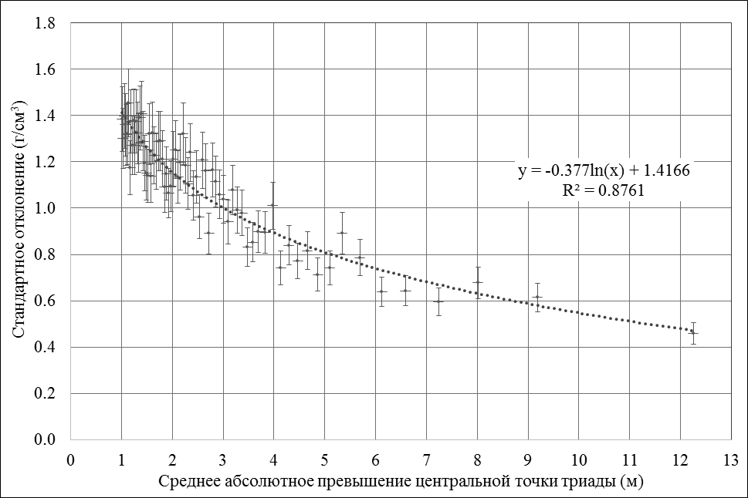
Связь погрешности измерения плотности с превышением центральной точки
Notes:
Была выполнена оценка погрешности вычисления плотности по трехточечной формуле в зависимости от абсолютного превышения центральной точки вычислительной триады.
Для этого по массиву, предварительно отсортированному по возрастанию абсолютного превышения центральной точки, в окне размером 100 точек с таким же шагом были рассчитаны: среднее превышение центральной точки, средняя плотность в окне и стандартное отклонение.
При диапазоне единичных абсолютных превышений центральной точки от 1.0 до 17.3 м среднее значение по выборке составило 2.8 м.
Из данных, приведенных на рисунке следует, что при подобном превышении центральной точки, средняя плотность из 100 значений будет определятся с приемлемой погрешностью порядка ± 0.1 г/м³.
Следовательно, если при расчете регулярной сетки использовать подходящий алгоритм интерполяции и осреднения в скользящем окне, можно построить карту площадного распределения ППС с высокой достоверностью.
Наличие достаточно густой (7.4 точки/км²) и относительно равномерной сети определений ППС на площади исследований, позволило это сделать.
Использование метода локальных полиномов пакета Surfer при расчёте грида позволило построить приведенную Карту распределения плотности промежуточного слоя

Slide 11
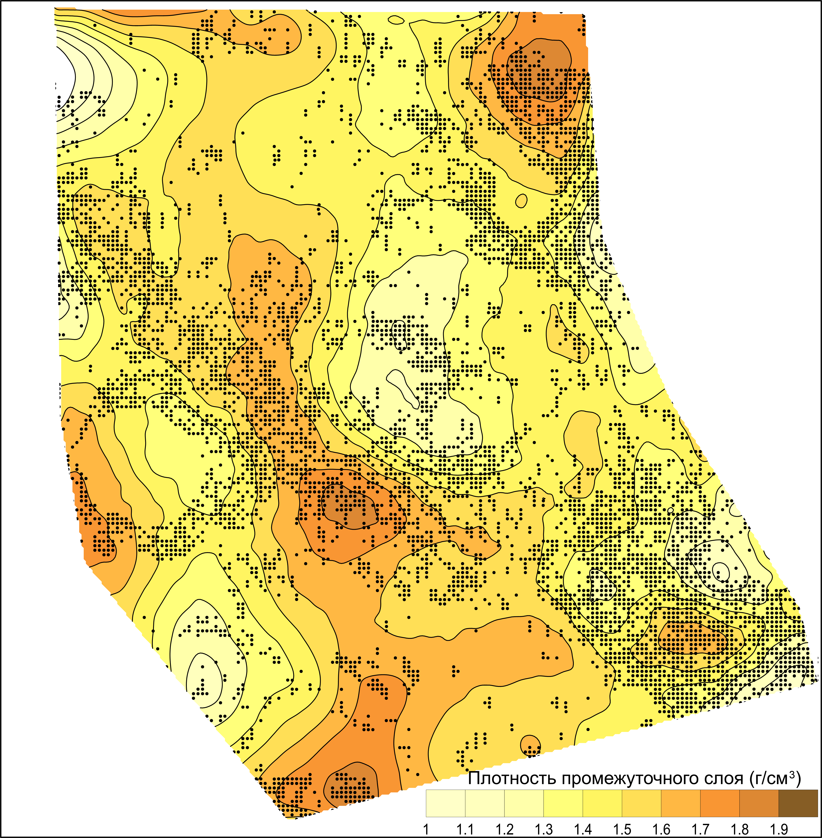
Карта распределения плотности промежуточного слоя (трехточечная формула)
Notes:
На основе обоих вариантов распределения плотности были рассчитаны карты аномалий силы тяжести в редукции Буге с переменной плотностью промежуточного слоя.
Поскольку минимальная высотная отметка данного участка расположена практически на уровне геоида, поправка Буге в обоих случаях вычислялась одним действием.
В ином случае гравитационное влияние слоя мощностью от минимальной высотной отметки до уровня геоида следовало бы, как предлагал Рауль Вайк, учитывать дополнительно, используя среднюю ППС.

Slide 12
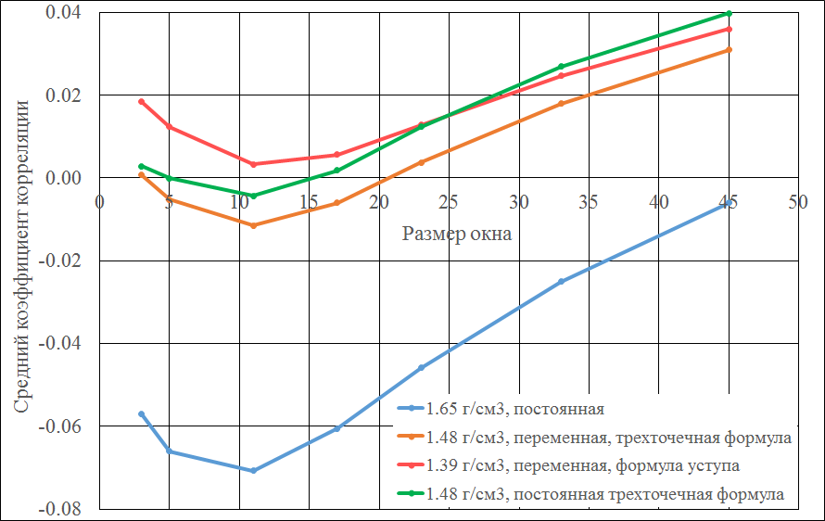
коэффициент корреляции рельефа местности с аномалиями буге (при различной плотности промежуточного слоя) в скользящем окне
Notes:
Как известно, неправильный учет ППС при редуцировании приводит к тому, что аномалии Буге несут не только информацию о плотностях геологического разреза, но и начинают коррелировать с рельефом дневной поверхности.
На основе этого была выполнена сравнительная оценка качества построенных карт.
Для этого средствами пакета COSCAD 3d были рассчитаны коэффициенты корреляции рельефа дневной поверхности с аномалиями Буге в скользящих окнах различного размера.
Использованы аномалии Буге обоих вариантов площадного распределения ППС, а также аномалии Буге с постоянной плотностью 1.65 г/м³, принятой за истинную плотность непосредственными исполнителями полевых гравиметрических работ.
Как следует из рисунка, аномалии с постоянной плотностью равной 1.65 г/м³ имеют ярко выраженную обратную корреляцию с рельефом: синий график находится в отрицательной области диаграммы. Это доказывает, что плотность промежуточного слоя, при которой рассчитаны аномалии Буге, существенно выше реальной ППС участка работ.
Аномалии с переменной ППС, рассчитанной по формуле уступа, красный график, имеют прямую корреляцию с рельефом, что свидетельствует о занижении плотностей, вычисляемых по формуле уступа, относительно их истинных значений. Вероятная причина этого была изложена ранее.
Особый интерес представляет сравнение характера корреляции с рельефом двух вариантов аномалий Буге с плотностями рассчитанными по трехточечной формуле: постоянной (зеленый график) и переменной (оранжевый график).
Если при минимальном размере скользящего окна коэффициенты корреляции обоих вариантов близки друг к другу, то при увеличении размера окна коэффициенты корреляции аномалий Буге с постоянной плотностью (зеленый график ) с нарастанием превышают коэффициенты корреляции аномалий Буге с переменной плотностью (оранжевый график). В итоге средний коэффициент корреляции варианта с переменной плотностью ближе к нулевому значению, чем средний коэффициент корреляции варианта с постоянной плотностью.
Это дает основание утверждать, что вариант учета плотности промежуточного слоя при редуцировании, как переменной по площади, рассчитанной на основе трехточечной формулы , более всего соответствует истинному распределению ППС участка работ.

Slide 13
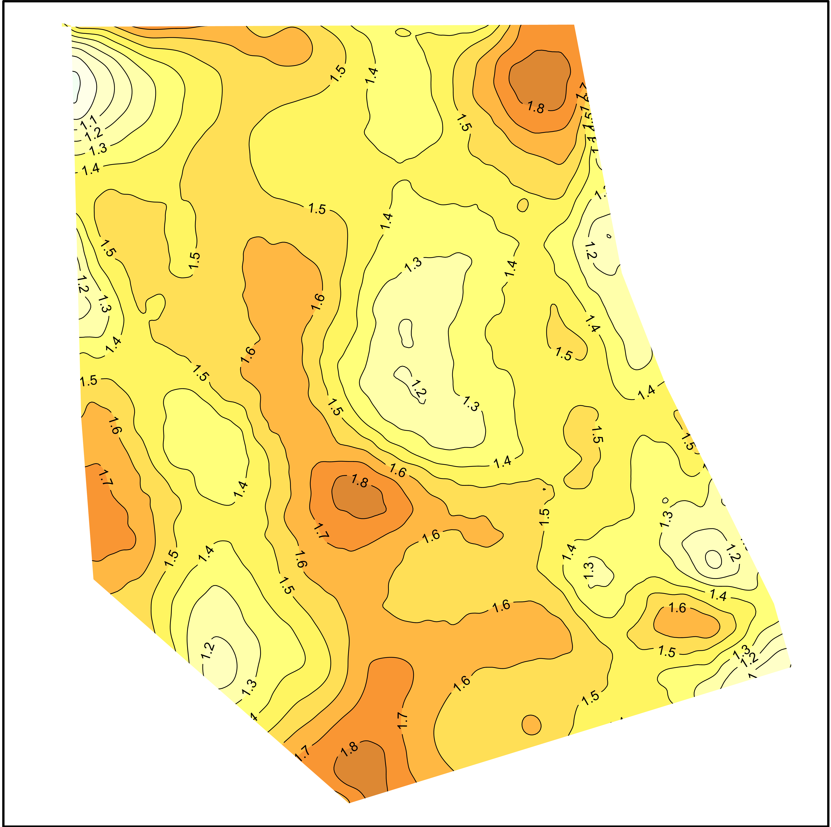
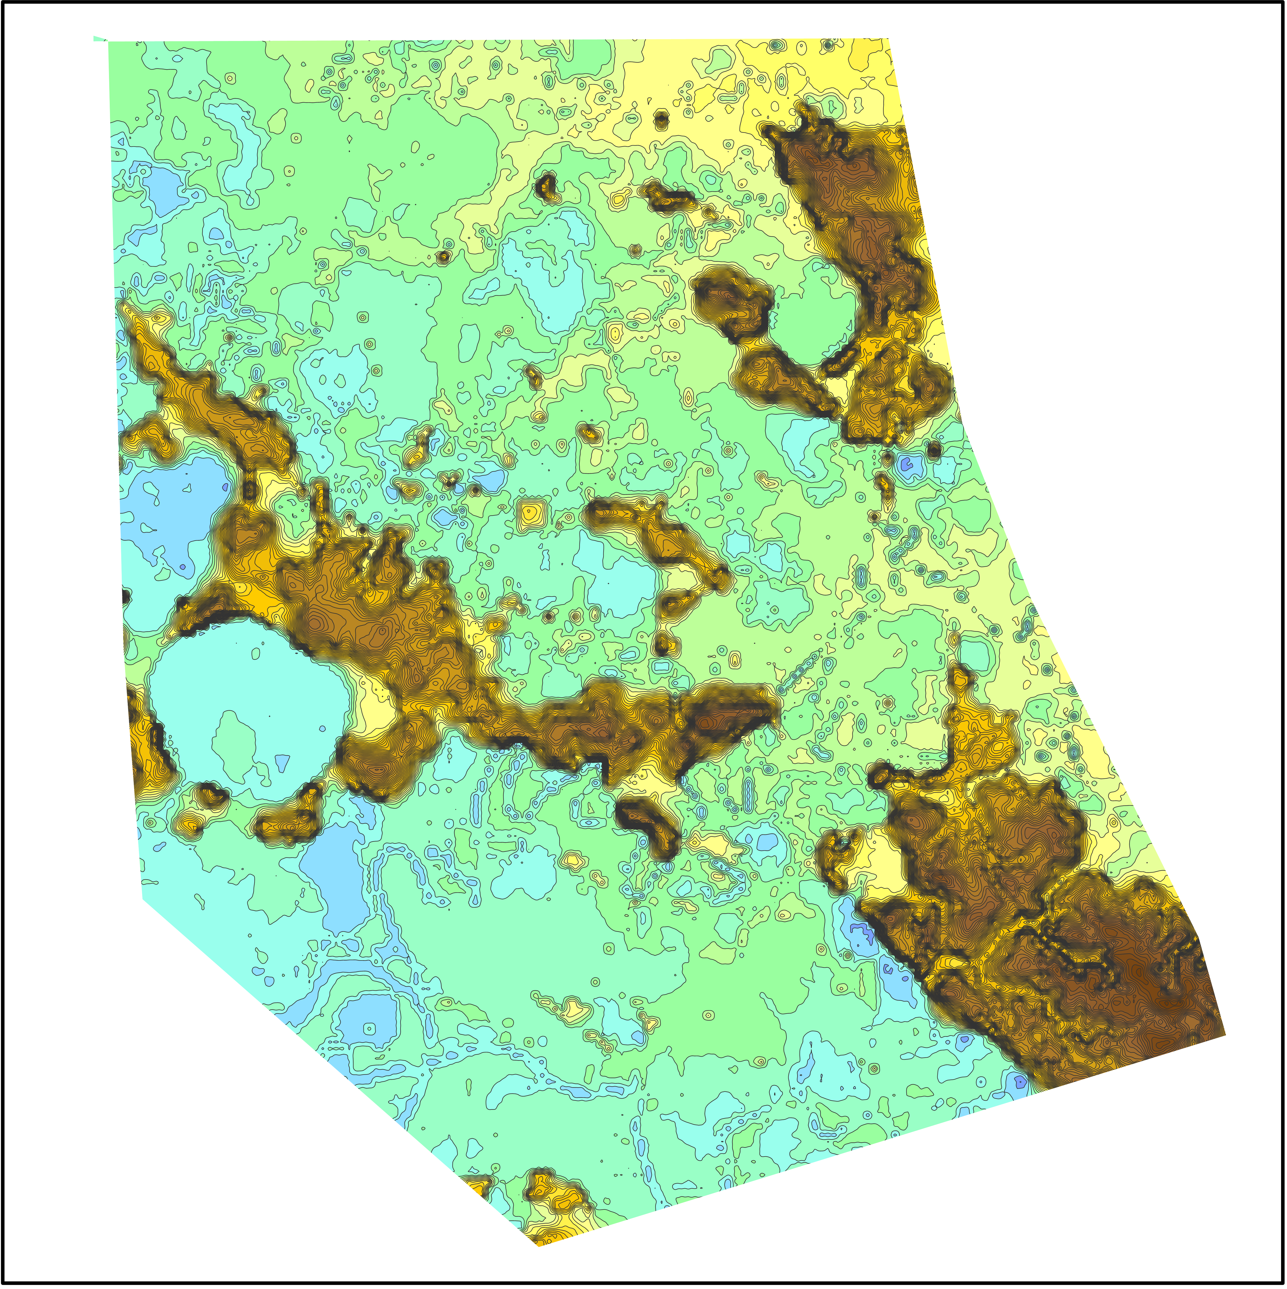
Сопоставление распределения плотностей промежуточного слоя с рельефом местности
Notes:
По описанной методике автором было рассчитано распределение плотностей промежуточного слоя на другом участке, большем по площади, с более выраженным рельефом.
Если на описанном участке сопоставления карты ППС (слева) с рельефом местности (справа)не позволяет увидеть каких либо связей, то…

Slide 14
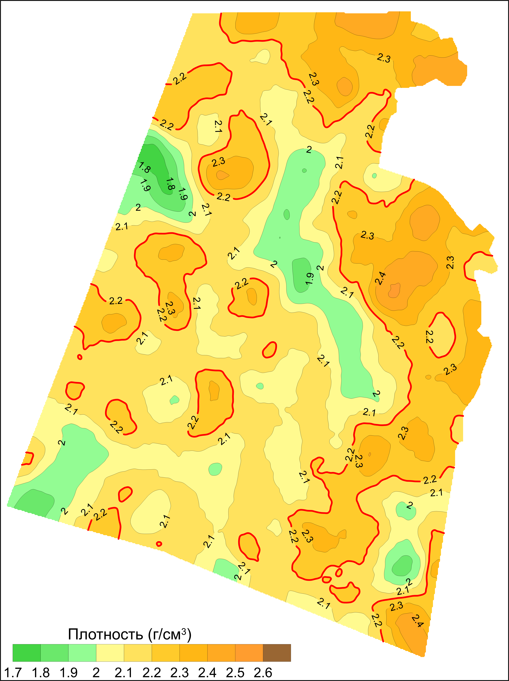
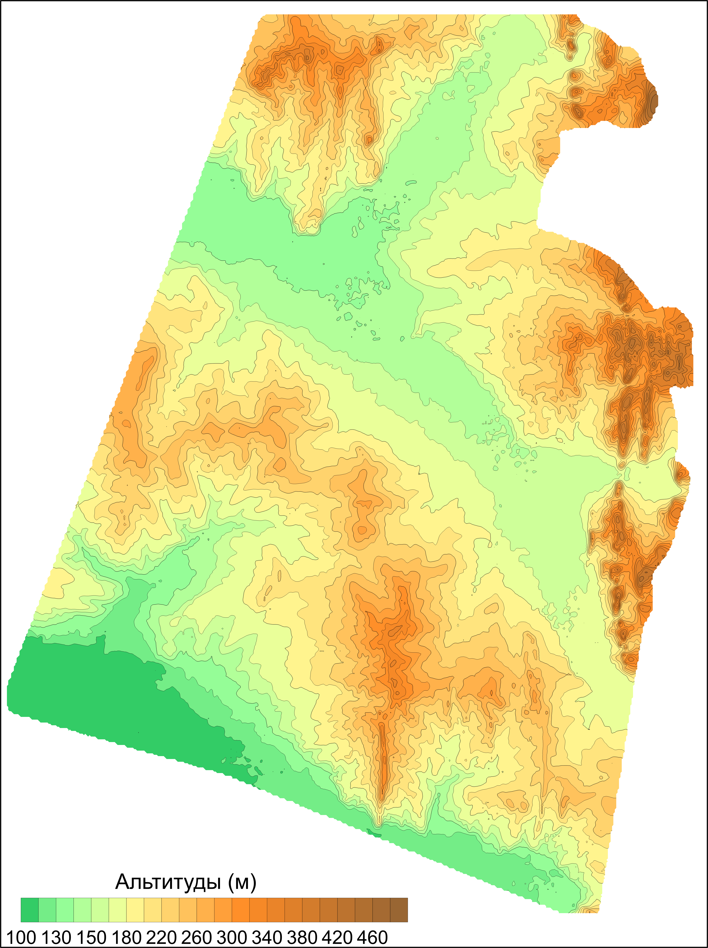
Сопоставление распределения плотностей промежуточного слоя с рельефом местности
Notes:
…….. сопоставления карты ППС с рельефом местности второго участка позволяет сделать вывод о наличии логичной, с геологической точки зрения, связи распределения рассчитанных по описанной методике плотностей с рельефом дневной поверхности. ППС в долинах рек, где можно ожидать повышения мощность рыхлых отложений, как правило, ниже средней (изолиния выделена красным цветом).

Slide 15
выводы
На основе данных высокоточных наземных гравиметрических работ при использовании для массовых вычислений ППС трехточечной формулы В.М. Березкина с использованием статистических подходов к обработке полученных данных, подходящей процедуры интерполяции и осреднения в скользящем окне при построении регулярной сетки, возможно построение карты площадного распределения ППС (его рельефообразующей части) с достаточно высокой степенью достоверностью.
Карта площадного распределения ППС, построенная описанным способом, отражает, в генерализованном, сглаженном виде, реальное распределение плотностей верхней, рельефообразующей части разреза. Применение такого варианта распределения ППС при введении поправки Буге улучшает качество итоговой гравиметрической карты, минимизируя корреляцию аномалий силы тяжести с рельефом.

Slide 16
спасибо за внимание!

